Slide 1




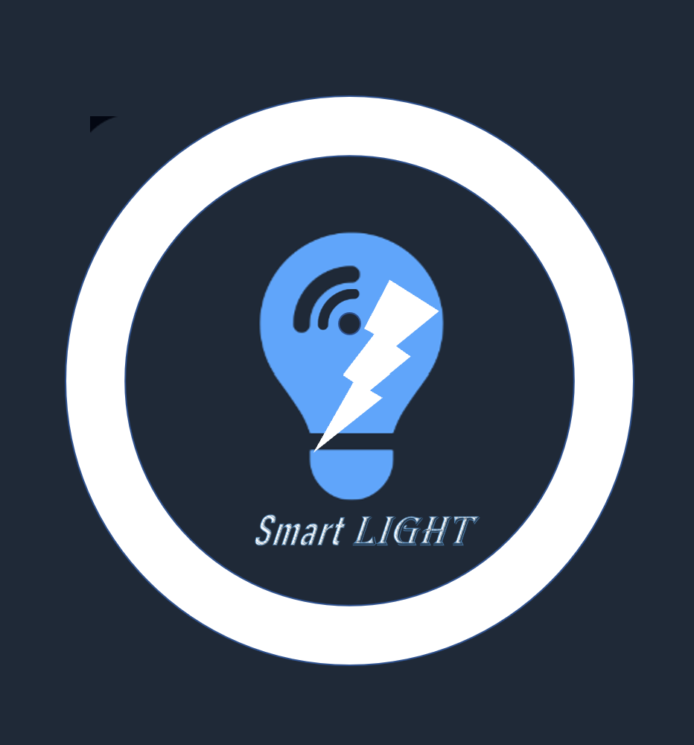
“哪都能充”APP-智能路灯
商业计划书
汇报人：
2023/06/01

Slide 2







项目介绍
行业与市场
目录
产品与服务
财务计划
商业挑战

Slide 3


项目介绍
行业与市场
产品与服务
财务计划
项目介绍
商业挑战

Slide 4




项目概述
项目介绍
行业与市场
产品与服务
财务计划
商业挑战
“哪都能充”APP-智能路灯
随着城市化进程的加快，城市规模越来越大，对能源和交通的需求也越来越高。同时，随着电动汽车和智能手机的普及，市民对充电设施的需求也越来越高。然而，传统的路灯只能提供照明服务，无法满足市民的多元化需求，因此需要智能路灯充电系统的开发和应用。同时针对现下“万物互联”的趋势，我们也开发出了辅助产品的“哪都能充”APP为用户寻找充电点，使用充电功能，交流充电心得，监测充电情况以及及时上报维修等功能，同时为方便管理员管理用户和统计数据，我们团队还开发出了后台数据管理系统。

Slide 5
项目介绍
行业与市场
目录
产品与服务
财务计划
商业挑战

Slide 6
项目介绍
行业与市场
产品与服务
财务计划
行业与市场
商业挑战

Slide 7
发展背景
项目介绍
行业与市场
产品与服务
财务计划
商业挑战
国家政策
社会市场
从政策端来看，2018-2021年国家出台多项政策鼓励地方建设智能灯杆以加快5G网络建设部署。
从社会端来看，智能照明市场持续增长。2021年我国智能照明应用领域中，工商业智能照明应用占比最高，为57.21%，其次为家居智能照明应用领域和户外智能照明应用领域占比分别为21.36%和12.16%

Slide 8
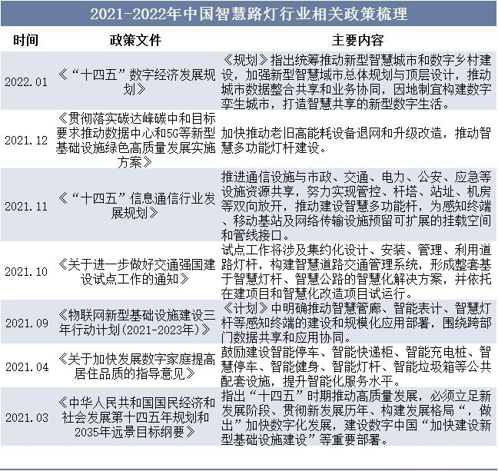
项目介绍
行业与市场
产品与服务
财务计划
商业挑战
国家政策
2021年9月住建部联合多部门印发《物联网新型基础设施建设三年行动计划(2021-2023年)》，《计划》中明确提到，推进基于数字化、网络化、智能化的新型城市基础设施建设。推动智慧管廊、智能表计、智慧灯杆等感知终端的建设和规模化应用部署。

Slide 9
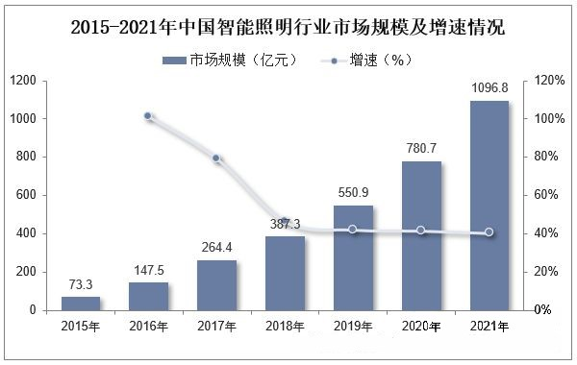
项目介绍
行业与市场
产品与服务
财务计划
商业挑战
社会市场
智能照明，指的是通过自动化控制技术对灯具进行个性化控制，比如定时开关、遥控开关、亮度调整、色温变换、物联网链接等。智能照明产品附加值更高，更能契合客户需求，随着终端客户对产品差异化特性需求的增长，智能照明产品成为LED照明行业增长的重要驱动力。据资料显示，2021年我国智能照明行业市场规模达1096.8亿元，同比增长40.5%。

Slide 10



市场前景
项目介绍
行业与市场
产品与服务
财务计划
商业挑战
充电功能
手机和电动汽车的普及率越来越高，对充电设施的需求也越来越大。我们的智能路灯可以同时满足道路照明和充电功能，为消费者提供方便的服务。其中手机是使用路灯自带无线充电台进行充电，而汽车等大型设备则是使用有线充电桩进行充电。
可视化数据分析
智能控制功能
提供社交和交流平台
节能环保

Slide 11
市场前景
项目介绍
行业与市场
产品与服务
财务计划
商业挑战
我们的智能路灯可以通过团队开发的“哪都能充”手机APP实时监控设备充电状态，同时APP还有许多辅助功能方便用户使用：如充电桩地图功能：为用户找到最近地点的充电点，充电指南功能：如何更高效为设备充电。充电设备型号：方便用户查看自己的机型或车型是否适配充电点。用户社区评价功能:为用户提供一个社区来讨论充电使用情况。故障警报功能：方便用户及时上报充电故障设施情况，工作人员及时排查等
智能控制功能

Slide 12
市场前景
项目介绍
行业与市场
产品与服务
财务计划
商业挑战
智能路灯具备照明功能，可以在夜间为行人、车辆等提供照明，同时根据环境光线变化自动调节亮度。采用LED光源，能耗低、使用寿命长、光污染小，能够在节约能源的同时保护环境。
节能环保

Slide 13
市场前景
项目介绍
行业与市场
产品与服务
财务计划
商业挑战
为用户提供一个交流平台来讨论充电点使用情况。用户可上传图文描述自己的充电使用感受，方便不同用户交流。
提供社交和交流平台

Slide 14
市场前景
项目介绍
行业与市场
产品与服务
财务计划
商业挑战
智能充电路灯配备传感器、摄像头等设备，可以采集环境数据和路况信息，并进行实时监控和分析。同时还可以通过数据分析算法对采集到的数据进行处理和分析，并反馈给用户，以便进行路灯运维和故障排查。
可视化数据分析

Slide 15
市场分析
项目介绍
行业与市场
产品与服务
财务计划
商业挑战
行业竞争格局
政策持续优化行业发展
目前，智能路灯市场主要集中在欧美地区，其中以欧洲市场最为成熟。国内市场也在快速发展中，但由于起步较晚，市场规模相对较小，竞争格局还不够明朗。
消费群体分析
城镇化率持续推进加快建设
市场需求分析
5G助推行业加速发展
市场机遇分析
智慧路灯为未来发展所趋

Slide 16
市场分析
项目介绍
行业与市场
产品与服务
财务计划
商业挑战
行业竞争格局
政策持续优化行业发展
智能路灯主要的消费群体是城市管理部门、道路建设商、物业管理公司、智能城市建设商等企业和机构，以及广大市民群众。其中，城市管理部门和智能城市建设商是主要的消费者，占据市场的大部分份额。
消费群体分析
城镇化率持续推进加快建设
市场需求分析
5G助推行业加速发展
市场机遇分析
智慧路灯为未来发展所趋

Slide 17
市场分析
项目介绍
行业与市场
产品与服务
财务计划
商业挑战
行业竞争格局
政策持续优化行业发展
消费群体分析
智能路灯市场的需求主要来自于以下几个方面：一是城市管理和规划的需求，二是提高市民出行和生活的需求，三是节能减排的需求，四是智能城市建设的需求。
城镇化率持续推进加快建设
市场需求分析
5G助推行业加速发展
市场机遇分析
智慧路灯为未来发展所趋

Slide 18
市场分析
项目介绍
行业与市场
产品与服务
财务计划
商业挑战
行业竞争格局
政策持续优化行业发展
随着城市化进程的加速和智能城市建设的推进，智能路灯市场将迎来巨大的机遇。同时，智能路灯也具有广泛的应用前景，不仅可以为城市管理和规划提供参考和支持，还可以为市民出行和生活提供更加便利和舒适的体验，具有广泛的市场前景。
消费群体分析
城镇化率持续推进加快建设
市场需求分析
5G助推行业加速发展
市场机遇分析
智慧路灯为未来发展所趋

Slide 19
市场分析
项目介绍
行业与市场
产品与服务
财务计划
商业挑战
行业竞争格局
政策持续优化行业发展
随着物联网、大数据、云计算、人工智能等新一代信息技术的广泛应用，智慧城市已成为必然趋势。近年来，智慧城市新政频出，我国多个城市掀起了智慧城市建设高潮。政府出台了一系列政策措施推进智慧城市建设，智慧路灯作为智慧城市建设中的重要组成部分，预计未来政策将持续优化智慧路灯行业的发展。
消费群体分析
城镇化率持续推进加快建设
市场需求分析
5G助推行业加速发展
市场机遇分析
智慧路灯为未来发展所趋

Slide 20
市场分析
项目介绍
行业与市场
产品与服务
财务计划
商业挑战
行业竞争格局
政策持续优化行业发展
近年来，中国城镇化进程快速推进，城镇化率逐步提高，中国的城镇化率从2010年的50%增长到2021年的64.7%。在城镇化快速推进的背景下，国家对于道路照明等市政基础设施建设投入将持续增长，特别是2020年“新基建”的提出，城市“新基建”再次掀起的建设热潮，城市照明行业也将持续受益保持快速增长。
消费群体分析
城镇化率持续推进加快建设
市场需求分析
5G助推行业加速发展
市场机遇分析
智慧路灯为未来发展所趋

Slide 21
市场分析
项目介绍
行业与市场
产品与服务
财务计划
商业挑战
行业竞争格局
政策持续优化行业发展
随着人工智能技术的进一步成熟，未来企业商业应用能力将成为资本重要考核因素。随着5G商用成熟，人工智能技术连接效率也将进一步提升，深度学习、数据挖掘、自动程序设计等领域也将在更多的应用领域得到实现，5G将进一步助推行业加速发展。
消费群体分析
城镇化率持续推进加快建设
市场需求分析
5G助推行业加速发展
市场机遇分析
智慧路灯为未来发展所趋

Slide 22
市场分析
项目介绍
行业与市场
产品与服务
财务计划
商业挑战
行业竞争格局
政策持续优化行业发展
多功能（智慧型）路灯其实是信息采集、处理和发布的载体。多功能路灯对城市建设可以带来节约占地需求，整合资源利用，提升城市形象的意义。同时，集模块标准化、样式多样化、配置专业化是多功能路灯的未来发展方向。
消费群体分析
城镇化率持续推进加快建设
市场需求分析
5G助推行业加速发展
市场机遇分析
智慧路灯为未来发展所趋

Slide 23
项目介绍
行业与市场
目录
产品与服务
财务计划
商业挑战

Slide 24
项目介绍
行业与市场
产品与服务
财务计划
产品与服务
商业挑战

Slide 25

产品分析
项目介绍
行业与市场
产品与服务
财务计划
商业挑战
产品
宣传
我们的智能路灯是一种新型路灯，可以给汽车和手机充电。它采用太阳能发电，同时具备智能化控制系统，可实现对路灯的亮度、亮灯时间等参数的调整，提高路灯的节能性能，同时提供方便的充电服务。
我们将通过多种方式进行宣传推广，包括但不限于：社交媒体营销、网站营销、参展展览、宣传册和广告
Product
Promotion
价格
Price
渠道
Place
通过制定合理的价格策略，以确保我们的产品在市场上有竞争力。我们将根据市场需求和竞争情况定价，并考虑到成本、利润和市场份额等因素。。
我们将通过线上销售、线下销售、合作伙伴销售等销售渠道销售我们的产品。

Slide 26
产品研发过程
项目介绍
行业与市场
产品与服务
财务计划
商业挑战
确定产品概念和设计方案
核心技术的研究和开发
开发智能化控制系统
明确产品的定位、功能、特点、使用场景等，制定产品规划文档。
技术调研、技术规划、研发实现、测试验证、应用推广、后期维护。
根据技术规划文档，进行系统的设计。包括系统架构设计、模块设计、数据架构设计和界面设计等。
完成产品的样机制造和测试
确定市场需求
管理系统开发、优化及维护
设计验证、制造样机、样机装配、样机测试、样机修改、批量生产。
通过调查、分析和评估市场上的竞争情况、目标用户的需求以及现有产品的优缺点等，来判断该产品是否值得开发。
原型设计、研发实现、发布推广、算法优化、产品升级。

Slide 27
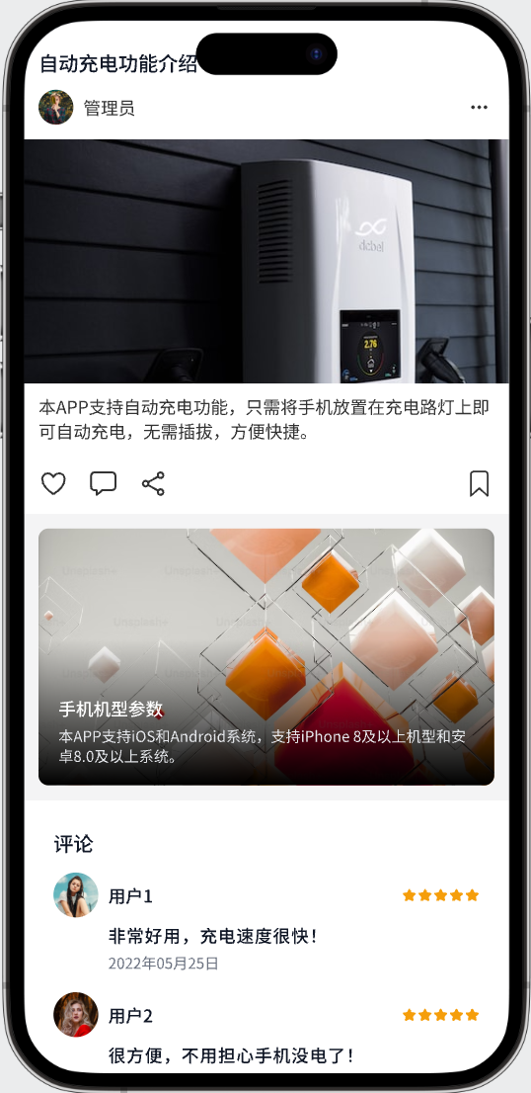
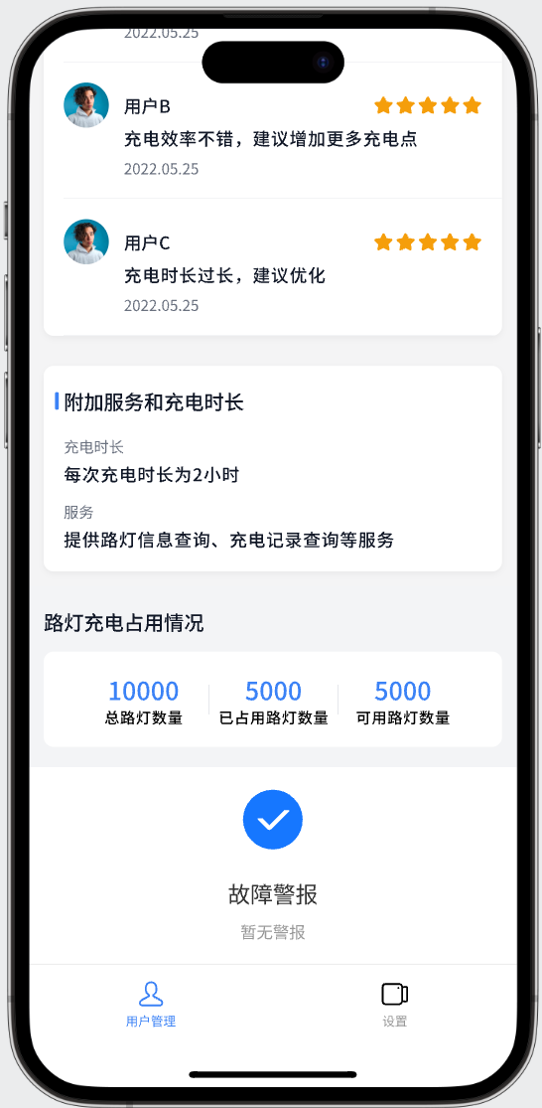
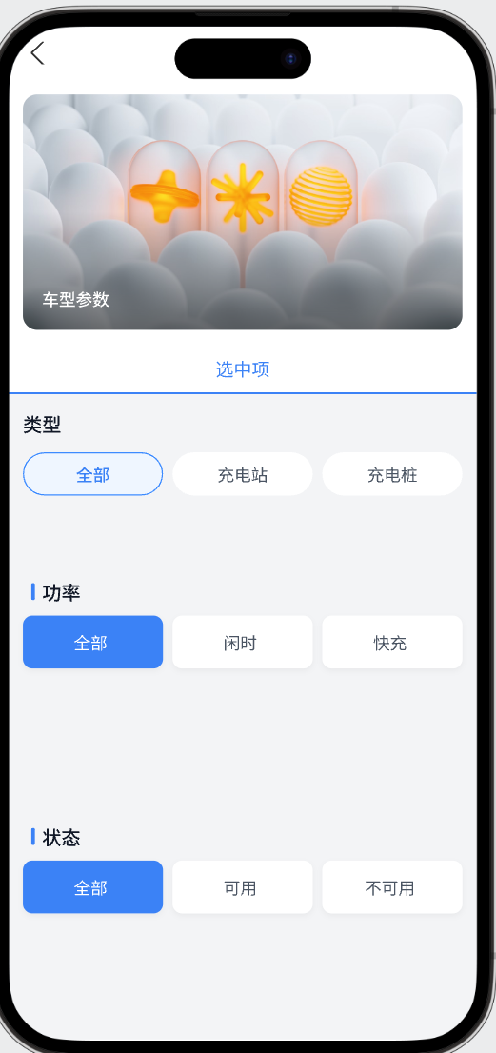
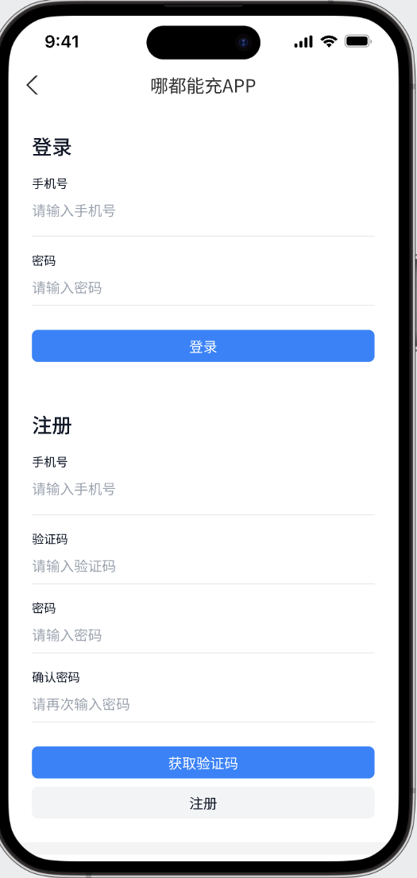
产品展示
项目介绍
行业与市场
产品与服务
财务计划
商业挑战
登录页面
功能展示
故障警报
操作展示

Slide 28
项目介绍
行业与市场
目录
产品与服务
财务计划
商业挑战

Slide 29
项目介绍
行业与市场
产品与服务
财务计划
财务计划
商业挑战

Slide 30


融资计划
项目介绍
行业与市场
产品与服务
财务计划
商业挑战
个人积蓄
主要依靠个人储蓄、父母和亲友赞助
风险投资
我们将寻找风险投资机构来获得更多的资金。
私人投资
这些投资者将成为我们的股 东，并在公司发展壮大时享有相应的收益。
银行贷款
我们也将考虑通过向银行贷款来获得资金。我们将以公司的资产和未来 收入作为担保，以获得必要的资金。

Slide 31
项目介绍
行业与市场
目录
产品与服务
财务计划
商业挑战

Slide 32
项目介绍
行业与市场
产品与服务
财务计划
商业挑战
商业挑战

Slide 33





市场挑战
项目介绍
行业与市场
产品与服务
财务计划
商业挑战
技术研发难度较大
市场营销难度较大
智能路灯涉及到物联网、云计算、大数据等领域的技术，研发难度较大。
智能路灯市场涉及到多个行业和领域，营销难度较大，需要耗费大量的时间和精力。
成本较高
安全风险
智能路灯的研发和生产成本较高，需要投入大量的人力、物力和财力。
智能路灯存在网络安全、信息安全等方面的风险，需要加强安全保护措施，以避免安全事故的发生。

Slide 34


营销策略
项目介绍
行业与市场
产品与服务
财务计划
商业挑战
目标市场
价格策略
客户服务
我们的目标市场是全球范围内的城市和城镇，尤其是那些正在进行智能城市建设的地区。
我们将根据市场需求和竞争情况定价，并考虑到成本、利润和市场份额等因素。
我们将提供全面的客户服务，包括售前咨询、安装指导、售后服务和维修保养等。我们将建立客户服务团队，以确保客户在使用我们的产品时得到最佳体验。
宣传推广
销售渠道
我们将主要通过社交媒体营销将在各大社交媒体平台上进行宣传，包括微信公众号、微博、抖音等平台。
我们将通过线上、线下联动销售渠道销售我们的产品

Slide 35

盈利模式
项目介绍
行业与市场
产品与服务
财务计划
商业挑战
销售智能路灯和充电站设备
作为产品的制造商和供应商，我们将直接销售智能路灯和充电站设备给政府和企业客户。我们将采用不同的定价策略，如批量销售、项目定价和定制设计等方式，以满足不同客户的需求。
为广告商提供广告服务：
我们的智能路灯将配备LED屏幕，广告商可以将广告内容播放在这些屏幕上。我们将通过与广告商的合作，为他们提供创意设计、广告制作和广告投放等一系列广告服务。
为用户提供充电服务
我们的智能路灯还将配备充电插座，为行人、自行车和汽车等不同类型的用户提供充电服务。我们将通过定价策略和营销手段，鼓励用户使用我们的充电服务。

Slide 36
风险预测
项目介绍
行业与市场
产品与服务
财务计划
商业挑战
由于合同纠纷、知识产权侵权、法律法规变化等因素导致企业产生法律责任的风险
由于原材料价格上涨、生产成本增加等因素导致企业成本增加的风险。
由于技术难点难以突破或技术不成熟，导致产品质量不达标或研发周期延长的风险。
指市场需求低于预期，导致销售额低于预期的风险
市场风险
技术风险
成本风险
法律风险

Slide 37
风险应对
项目介绍
行业与市场
产品与服务
财务计划
商业挑战
加强团队建设，提高技术研发水平，引进高水平人才，提高技术研发能力，建立完善的研发流程和质量管理体系。
加强合同管理，严格遵守合同条款，及时申请专利，注重知识产权保护。关注法律法规变化，及时调整经营策略建立健全的法律风险防范机制，
扩大市场推广力度，提高品牌知名度，加强市场调研，充分了解市场需求，根据市场变化调整产品定位和销售策略
加强供应商管理，采用节能减排技术，提高生产效率，在价格上涨时及时调整产品价格。
市场风险
技术风险
成本风险
法律风险

Slide 38
谢谢观看
Thank You

